Slide 1

Проект на тему: «Прості механізми в техніці»
Виконав : Сендзік О.
Керівник: Данилюк М.М.

Slide 2
Тип проекту:дослідницько-пошуковий,практичний, міжпредметний, парний, короткостроковий:3 тижні.
Можливі об’єкти дослідження: прості механізми в техніці,зокрема в Агрофірмі «Кернел»,вдома
Мета: Формувати вміння одержувати нові знання з теми: «Прості механізми»,працюючи з інтерет-ресурсами,використовуючи свій життєвий досвід. навчитися розпізнавати прості механізми в техніці;
.Дослідити ,де застосовуються прості механізми в техніці на основі екскурсії у фірму «Кернел». вчитися допитливості,формуванню практичних навичок:оформити наочно-інформаційний стенд «Прості механізми»та фотоколаж із екскурсії
Очікуваний результат:навчитися розпізнавати прості механізми в техніці та їх використання

Slide 3
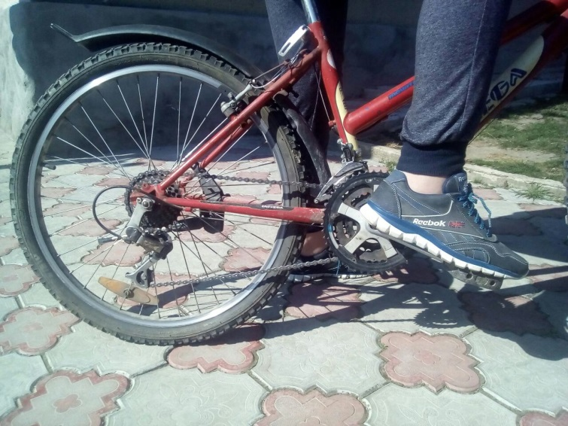
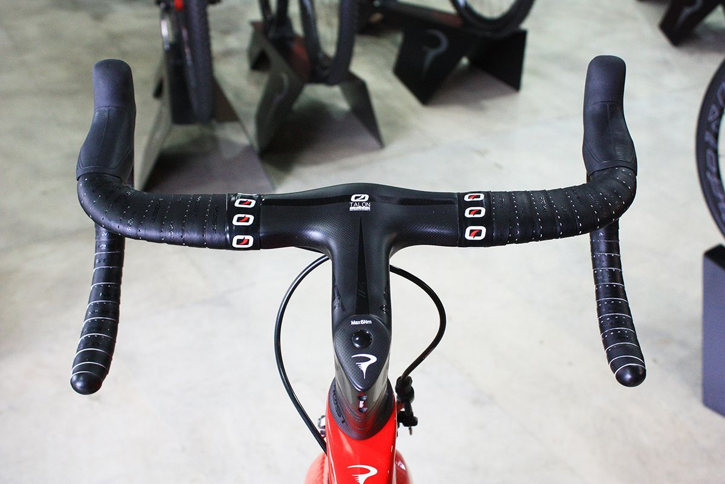
Важелі - педалі, ручки тормозу в велосипедах

Slide 4
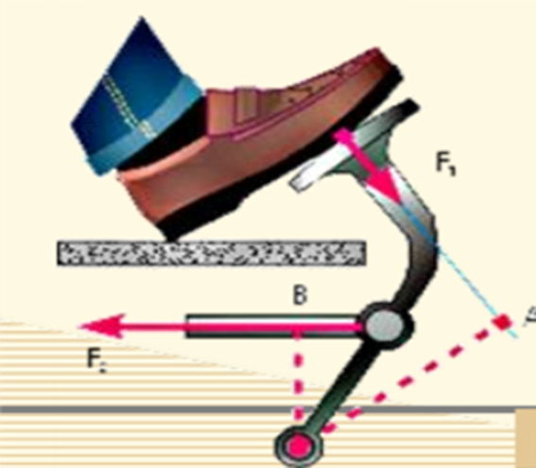
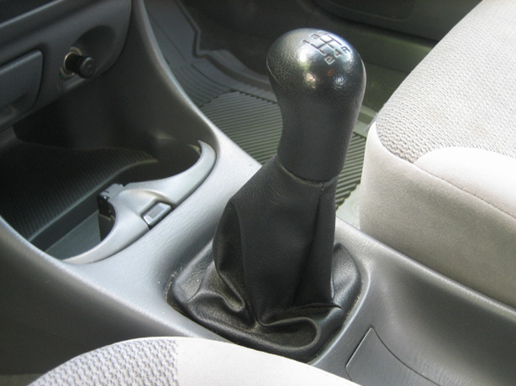
Важелі :педалі в автомобілях,тракторах. важіль перемикання коробки передач в автомобілі. Коротке плече важеля та його частина, що ми бачимо в салоні.
Довге плече важеля приховано під днищем автомобіля, і довше короткого приблизно в два рази.
Коли ми переставляємо важіль з одного положення до іншого, довге плече в коробці передач перемикає відповідні механізми.
Наприклад, у спортивних автомобілях, для більш швидкого перемикання передач, важіль зазвичай встановлюють короткий, і діапазон його ходу так само роблять коротким.
Проте, в цьому випадку водію необхідно докладати більше зусиль, щоб перемкнути передачу. Навпаки, у вантажних автомобілях, де механізми самі по собі важчі, важіль роблять довшим, і діапазон його ходу також довший, ніж в легковому автомобілі.

Slide 5
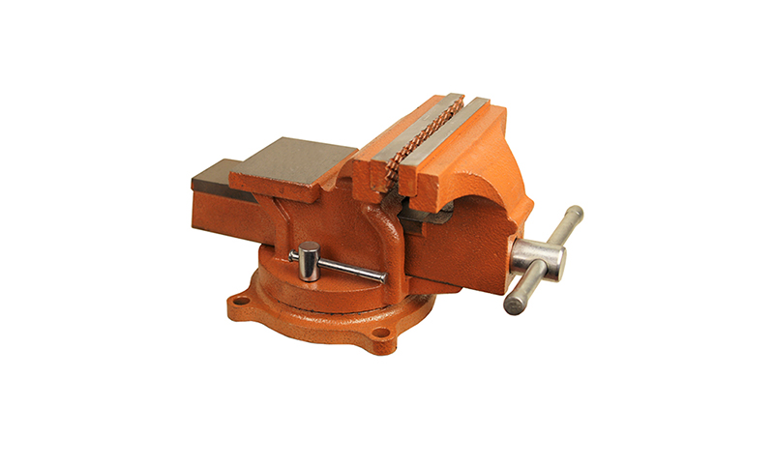
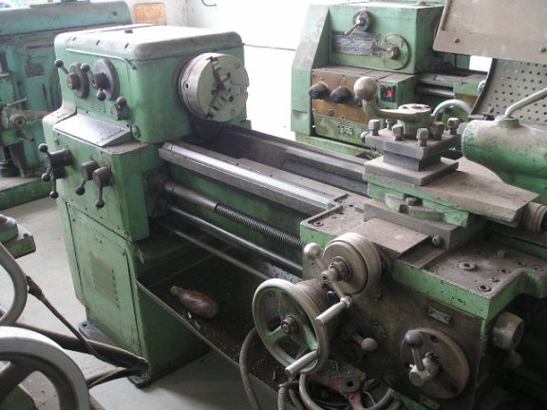
Рукоятки лещат та верстатів-приклади важелів

Slide 6
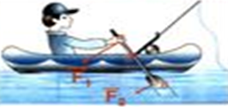
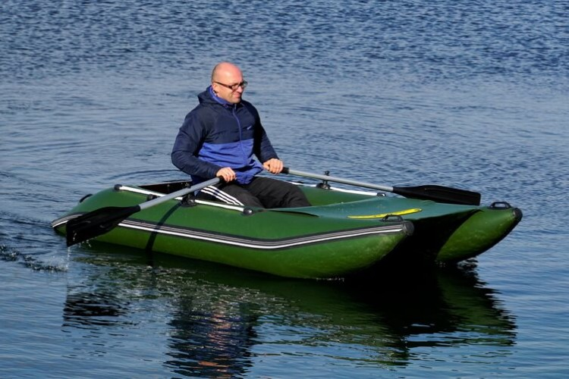
Прикладом важеля, що дає програш у силі, є весло. Це необхідно для отримання виграшу в відстані. Чим довше частина весла опускається в воду, тим більше його радіус обертання і швидкість руху.

Slide 7
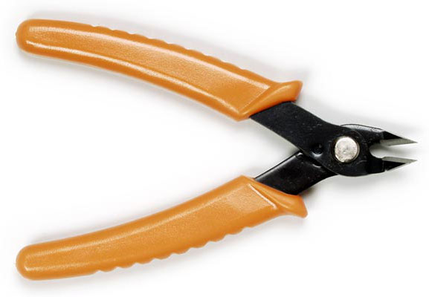
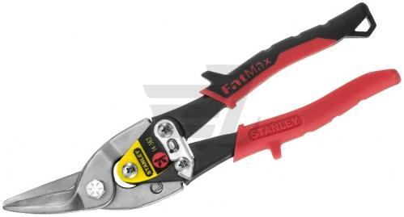
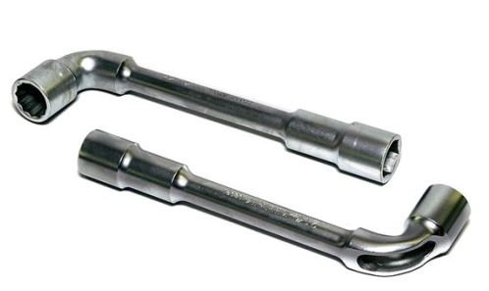
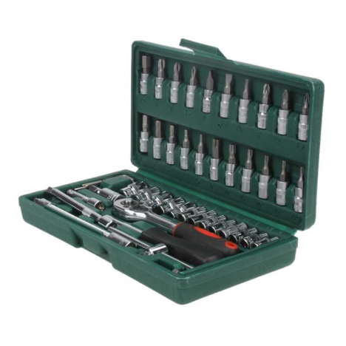
Кусачки,ножиці для різання металу,гайкові ключі
Гайковий ключ-це важель, за допомогою якого здійснюється відкручування або закручування гайок ,болтів. Чим довша рукоятка, тим легше буде здійснювати дію. Так, при роботі з важкими або великими гайками і болтами, при ремонті складних механізмів, верстатів, автомобілів, застосовують ключі з рукоятками до одного метра в довжину.

Slide 8
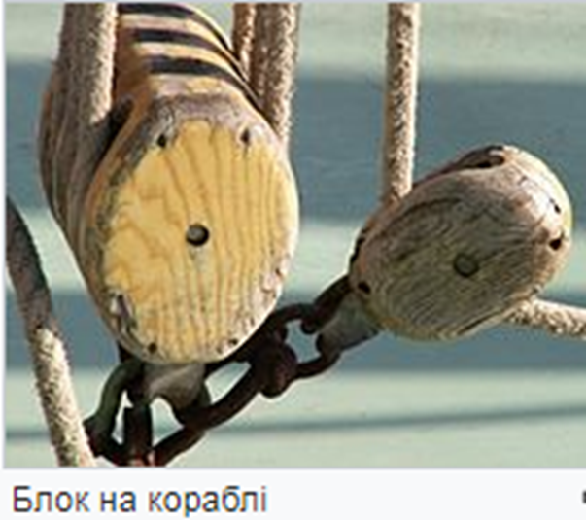
Простий механізм-Блок

Slide 9
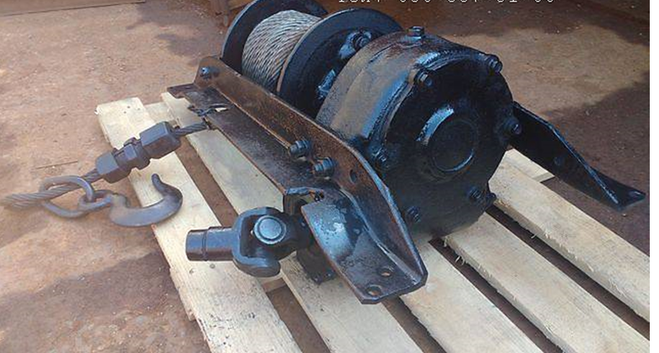
Лебідка-машина для піднімання або переміщення вантажів за допомогою тягового каната чи ланцюга.

Slide 10
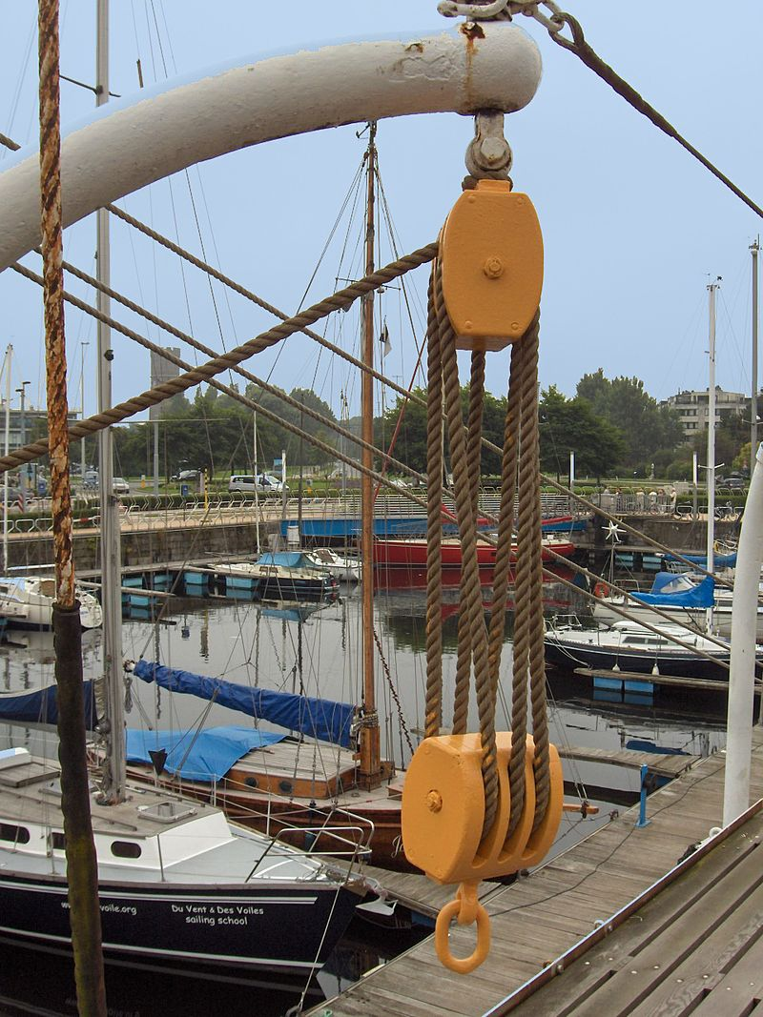
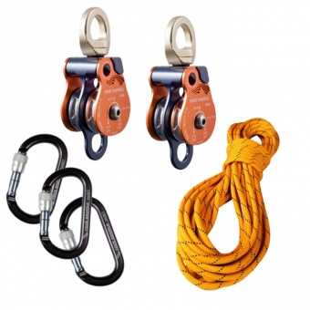
Поліспаст-вантажопідйомний пристрій, з кількох рухомих блоків, що їх огинає канат (або трос), що призначений для виграшу в силі або у швидкості.

Slide 11
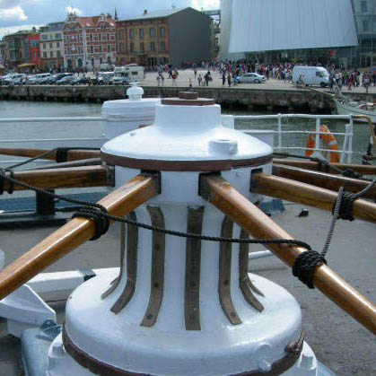
Кабестан-вертикальний коловорот на суднах для піднімання й опускання якоря, піднімання важких речей. Являє собою лебідку з барабаном на вертикальному валу

Slide 12
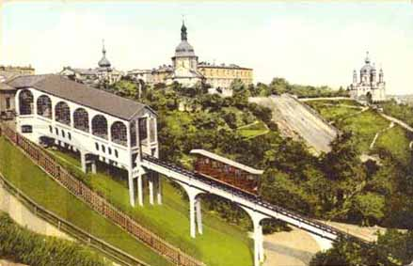
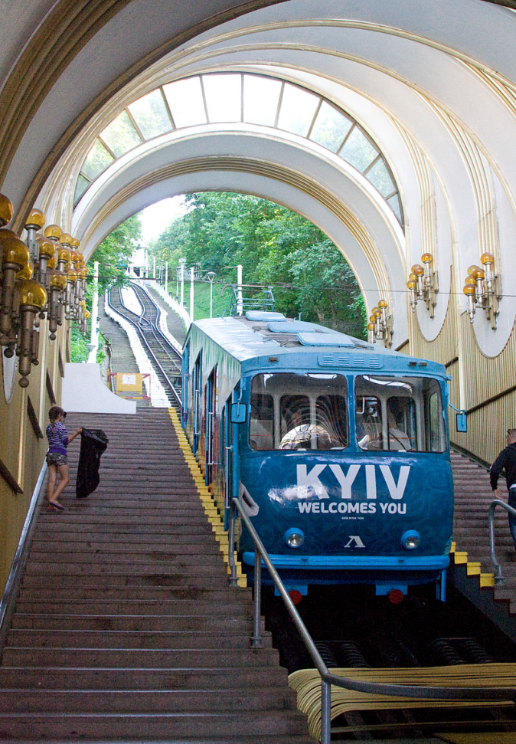
Похила площина
Фунікулер— рейковий транспортний засіб з канатною тягою для перевезення людей, або вантажів по крутій трасі. Фунікулер є спеціалізованим транспортом, що використовується в умовах складного рельєфу місцевості. Лінії фунікулера, виконуючи транспортну роботу, одночасно часто стають атракціоном, предметом уваги туристів.
Світлини Київського фунікулера в 1910 році та сучасні

Slide 13
Існує кілька типів фунікулерів. Найпоширенішою є схема з двома вагонами, жорстко з'єднаними канатом, перекинутим через двигун, розміщений на верхній станції. У такій схемі двигун розташований не на самому вагоні, а на спеціальній станції. Двигун приводить в рух перекинутий через нього і покладений між опорними рейками канат, на кінцях якого жорстко закріплені вагони. Вагони, таким чином, роз'їжджаються в середині лінії.
Для фунікулерів типовими є відносно короткі (декілька сотень метрів) траси з дуже крутим нахилом, Фунікулери зазвичай мають тільки дві станції (верхню і нижню). В цьому випадку вагон рухається по трасі без зупинки від початку до кінця.

Slide 14
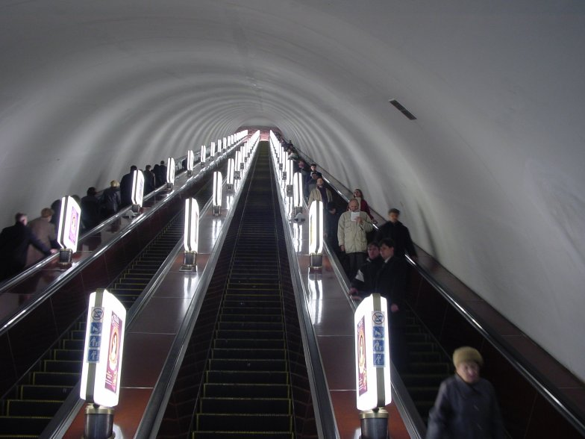
Ескалаатор— транспортний пристрій, рухома доріжка у вигляді похилих сходів з рухомими горизонтальними сходинками для переміщення людей у висотних громадських будівлях: магазинах, станціях метрополітену, готелях, вокзалах, аеропортах.
Світлина Ескалатора станції «Театральна» Київського метрополітену

Slide 15
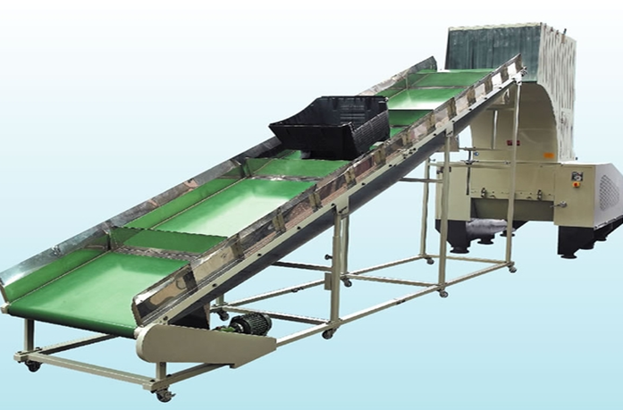
Конвеєр (з роликами для зменшення тертя) - транспортер, машина безперервної дії для переміщення сипких, кускових або штучних вантажів.

Slide 16
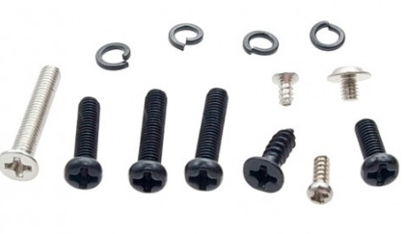
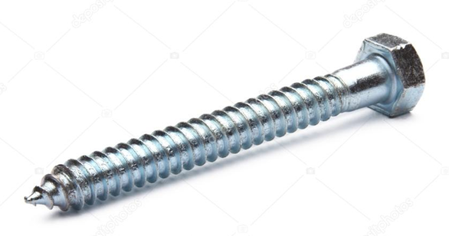
Гвинт – металевий стрижень зі спіральним різьбленням і голівкою для обертання навколо осі.

Slide 17
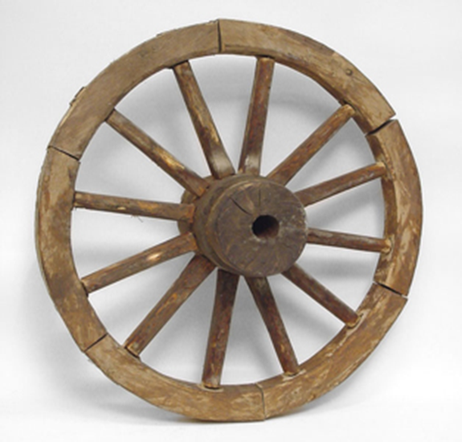
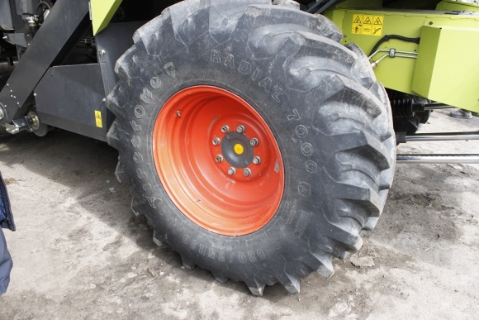
Колесо – простий механізм,призначений для перетворення поступального руху в обертовий і навпаки.

Slide 18
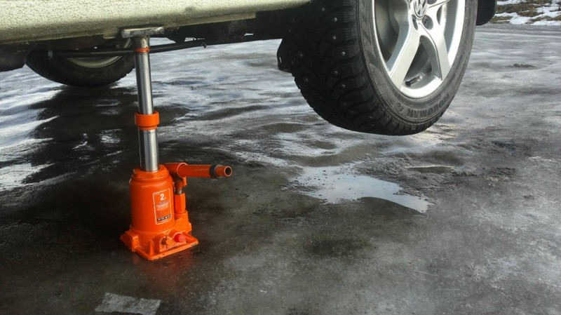
Складні механізми
Механізми, що складаються з двох або більше простих механізмів, з'єднаних між собою, називають складними механізмами.Наприклад,домкрат, що складається з важеля та гвинта й інші.

Slide 19
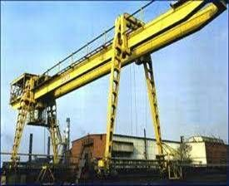
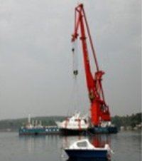
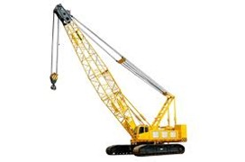
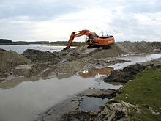
Крани та ескаватори-це сукупність важелів,блоків,коловоротів

Slide 20
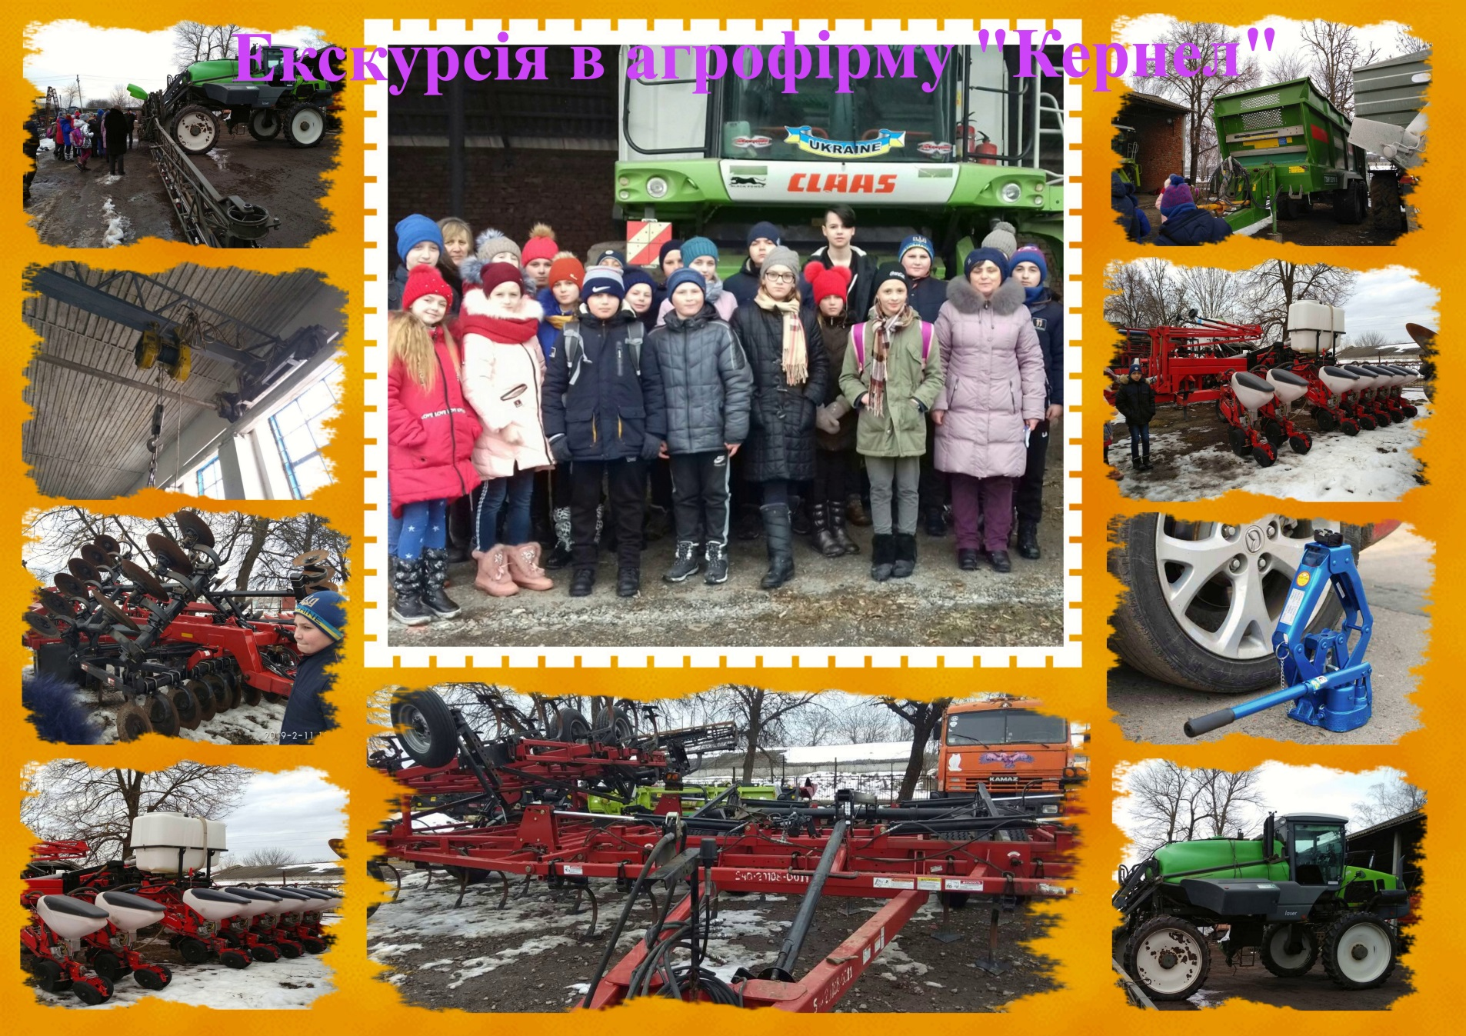
вивчення простих механізмів

Slide 21
Висновок:Таким чином, ми можемо переконатися в тому, що прості механізми дуже широко поширені в техніці та істотно полегшують працю людини.
У нас на Україні працює Харківський тракторний завод,ЗАПОРІЗЬКИЙ АВТОМОБІЛЕБУДІВНИЙ ЗАВОД.У Кременчузі Полтавської області виробляють також і ескалатори.
Надіємося,що з кожним роком буде краще налагоджуватися виробництво української техніки,де застосовуватимуться різні механізми і цим самим ,ми зміцнимо свою економіку,покращиться рівень життя українців після війни й ми вийдемо на новий рівень у світі.

Slide 22


Slide 23
Список використаних джерел:
1.Фізика В.Г.Бар’яхтар,с.О.Довгий 7 клас
2.https://uk.wikipedia.org/wiki/Простий_механізм
3.https://svitppt.com.ua/fizika/prosti-mehanizmi.html
4.https://www.google.com.ua/search?q=прості+механізми+в+техніці

